Slide 1


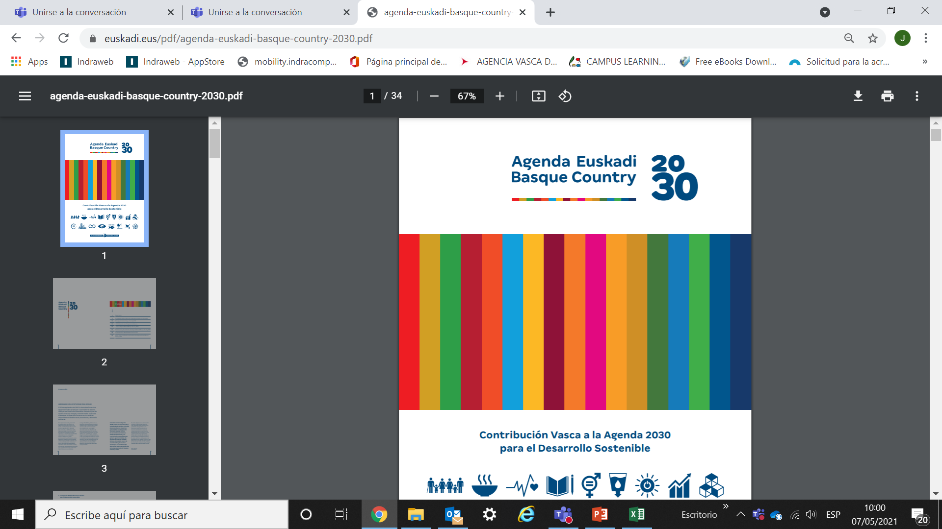
Plan Estratégico 2 24

Slide 2
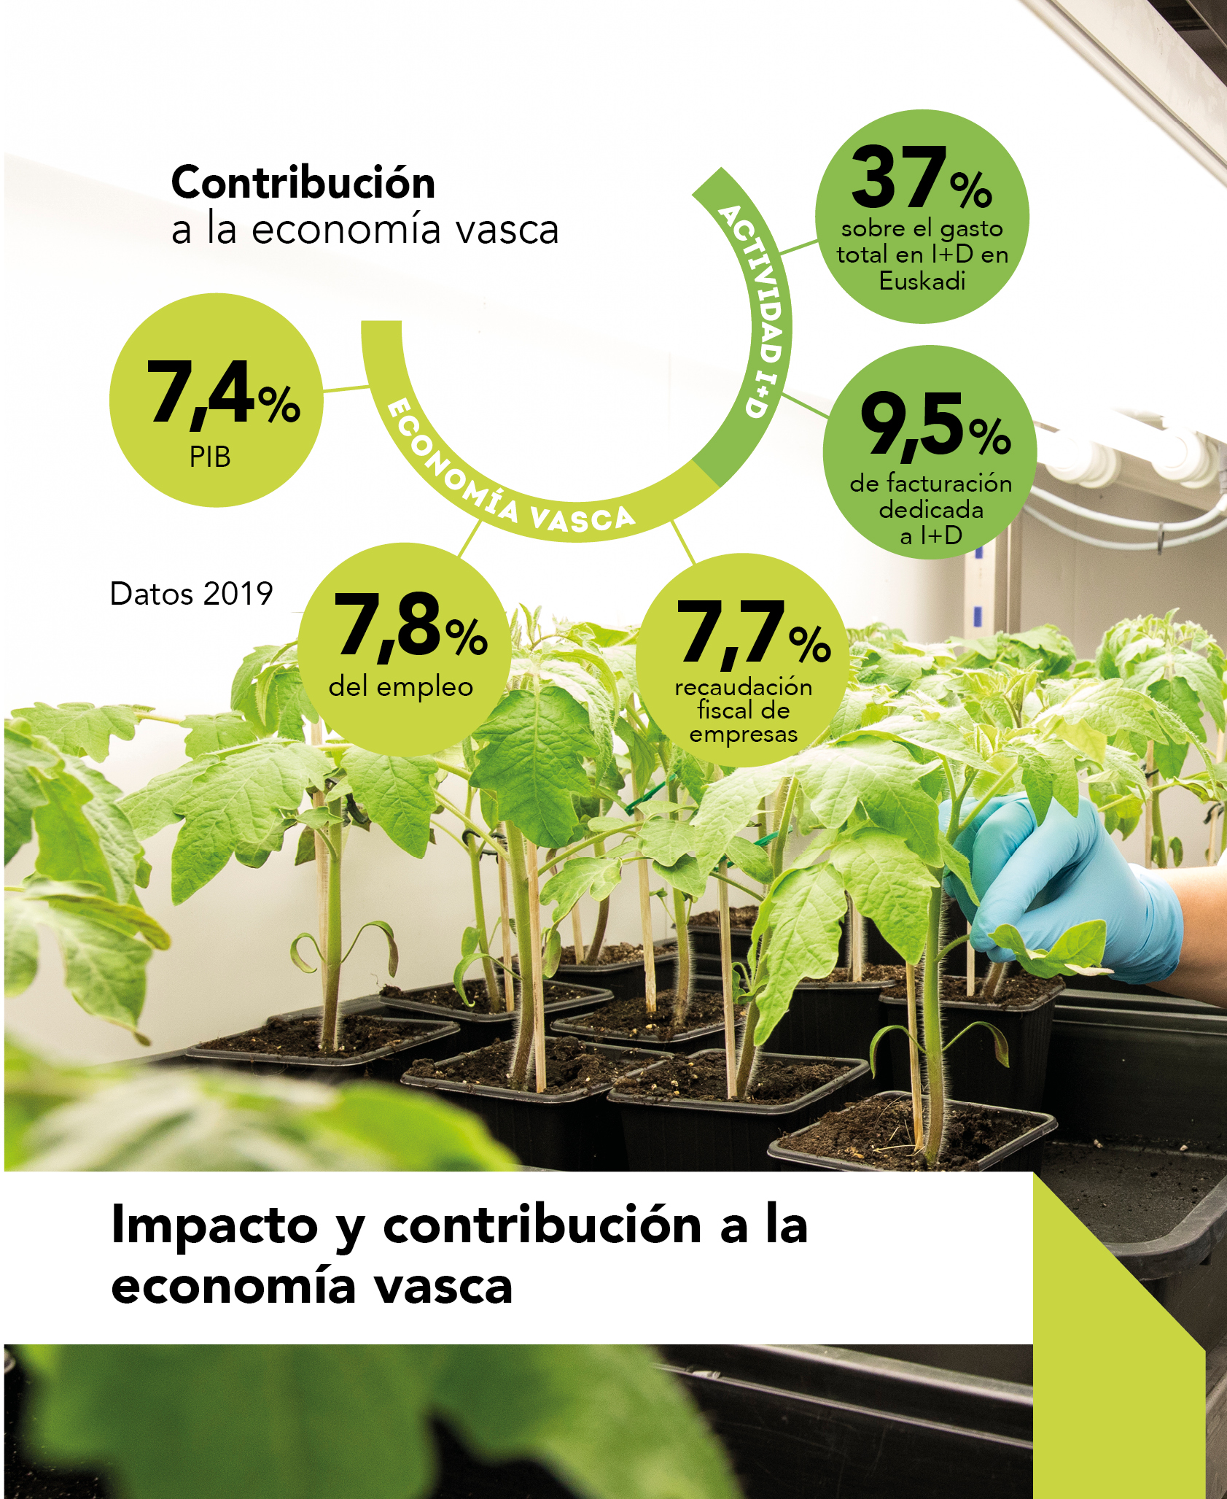
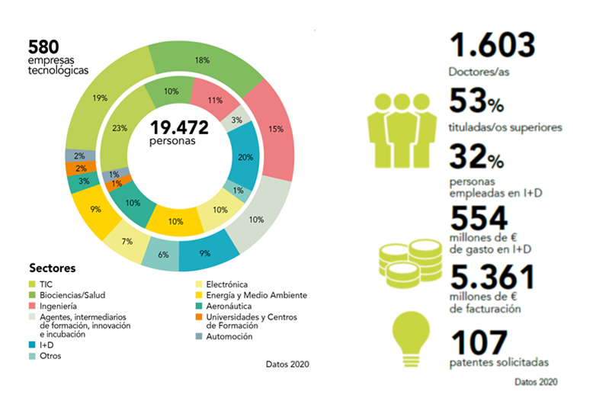
➔Alta concentración de empresas tractoras medianas y grandes
➔Intensidad tecnológica

Slide 3
Nº EMPRESAS INSTALADAS
Nº PERSONAS EMPLEADAS
TACC: +2,3%
TACC: +3,2%
530
544
572
580
17,2
18,5
19,7
19,5
➔Crecimiento sostenido de empresas instaladas
➔Aumento progresivo de personas empleadas

Slide 4
OCUPACIÓN DE EDIFICIOS
OCUPACIÓN DE SUELO
Superficie ocupada (miles de m2 / %)
Superficie libre (miles de m2 / %)
➔Ocupación total de las infraestructuras: 66% (Araba 27% - Bizkaia 77% - Gipuzkoa 94%)
➔Suelo comercializable ocupado al 77% (Araba 73% - Bizkaia 79% - Gipuzkoa 77%)

Slide 5
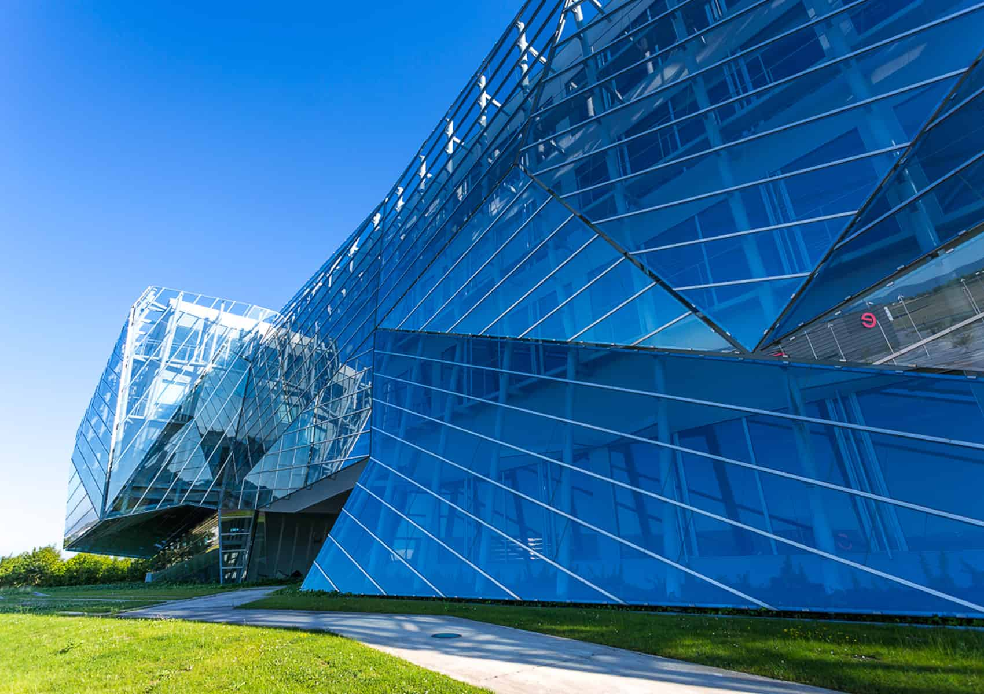
MISIÓN
VISIÓN
VALORES
“Conformamos ecosistemas tecnológico-empresariales acogiendo y acompañando a las empresas y al talento que resuelven los retos de la humanidad”
“Ser esencial para proyectos de futuro y de país con infraestructuras referentes, verdes e inteligentes.
Ser el lugar en el que se mejora el presente y se crea el futuro de la sociedad.”
> Excelencia
> Cliente: nuestro ADN
> Compromiso social
> Pasión por los retos
>Sostenibilidad
> Somos RED
➔Agente esencial para proyectos de futuro y de País
➔Infraestructuras verdes e inteligentes para mejorar el presente y crear el futuro

Slide 6
EJES
CRECER
CONTRIBUIR
IMPACTAR
ordenadamente a través del fortalecimiento de unos ecosistemas más sostenibles y eficientes
activamente al crecimiento tecnológico, empresarial y social de Euskadi y de las empresas y personas instaladas en los campus
en los ecosistemas científico tecnológicos a través de servicios diferenciales y de la marca Parke
1
Expansión geográfica y especialización
4
Sociedad
7
Servicios diferenciales
5
Red de alianzas
8
2
Expansión del negocio
Proyección de la Marca Parke
6
Integración de un Modelo organizativo en Red
3
Infraestructura smart y sostenible
➔8 Líneas Estratégicas, 18 iniciativas y más de 60 acciones
➔Desarrollo entre 2021 y 2024

Slide 7
Expansión geográfica:
PTA crecimiento de 740.000 m²
PCTB crecimiento de 200.000 m²
PCTG crecimiento de 40.000 m²
CRECER
Expansión del negocio, con un objetivo de facturación de 95 M€ en el periodo 2021-2024
PTA - 5 M€
PCTB - 65 M€
PCTG - 24,5 M€
5 nuevos edificios, que representarán un crecimiento de 45.000 m² en nuevas infraestructuras
PCTB – 3 edificios
PCTG – 2 edificios
Parke Verde: invertiremos 17 millones en transición energética para buscar la autosuficiencia energética en 2035
Nº edificios: 35
Una inversión estimada de 126M€ en el periodo 2021-2024
PTA – 10,2 M€
PCTB – 85 M€
PCTG – 30,9 M€
Parke Smart, apostando por Parques Smart 5G y entornos ciberseguros
➔Nuevas empresas: + 160
➔La RPTE visualiza un esfuerzo y evolución en parámetros esenciales

Slide 8
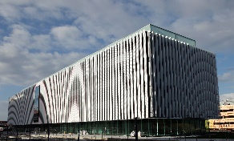
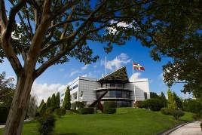
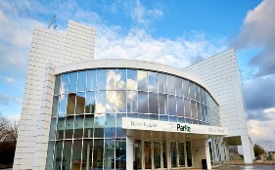

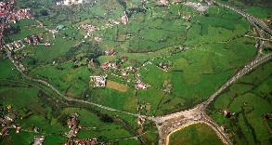
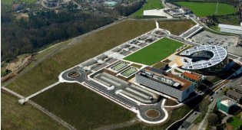
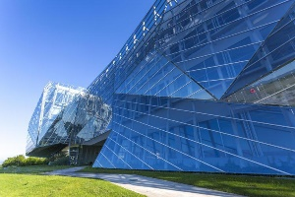

CAMPUS DE LA RPTE
Leioa
Zamudio / Derio
ACTUALES
PCTB: ampliación Agarre
PCTG: ampliación Miramón
PTA: ampliación Miñano
Donostia (
Ortuella
PROYECTADOS
Abanto
Zorrotzaurre
Hondarribia
1. EZKERRALDEA-MEATZALDEA
Ortuella
2. EZKERRALDEA-MEATZALDEA
Abanto
3. ZORROTZAURRE (Estudio)
4. HONDARRIBIA (Estudio)
Hernani (Galarreta)
Vitoria-Gasteiz
CAMPUS ADHERIDOS
EIBAR
POLO GARAIA
➔ 6 Campus y 3 ampliaciones previstas
➔2 Campus adheridos hasta el momento: Eibar y Polo Garaia
➔4 nuevos Campus proyectados en la CAPV

Slide 9



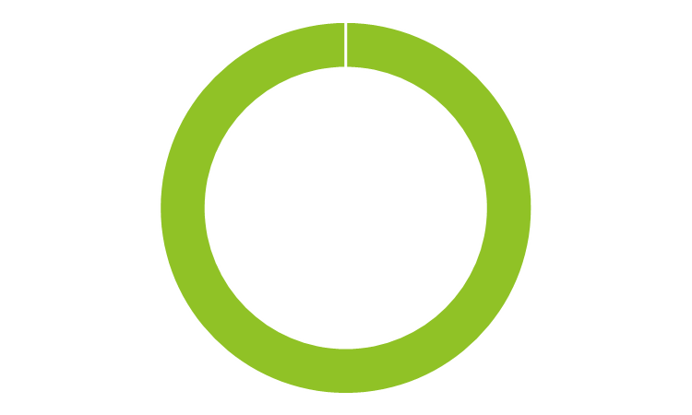






PARKE VERDE
PARKE SMART
CRECER
  Reducción Consumo energético
  Vehículos que consuman combustibles alternativos
  35%
PARKE VERDE: Transición Energética y Neutralidad Climática
  32%
  Energías Renovables
  Neutralidad
  climática
2030
  Edificios CEE <= B
  40%
  Reducir el consumo energético, aumentar las energías renovables y ser autosuficientes, alcanzando balance neutro de emisiones GEI
  Autosuficiencia
  energética
2035
2050
Parke RESILIENTE Y BIODIVERSO
  Desarrollo urbanístico sostenible
  Resiliencia frente al efecto isla de calor
  Plan de acción de paisaje
  Reducción Consumo energético
  60%
  Avanzar en una planificación de los Campus sostenible y resiliente al Cambio Climático
➔Objetivo a largo plazo: Parques “Consumo energético 0” (consumo cero a 2035)

Slide 10


COMPROMISO SOCIAL
CONTRIBUIR
Impulso al papel
de las mujeres en ciencia y tecnología:
contamos con la colaboración de más de 200 mujeres de la Red
Impulso de las vocaciones científico-tecnológicas:
llegamos a más de 1.700 alumnos-as / año
(Foro FP- Parke + Jornada Ciencia y Tecnología en femenino)
Red de Alianzas:
Universidades, incubadoras (BICs, UPV-EHU y Deusto), APTE e IASP, Alianzas transfronterizas, proveedores
Divulgación
de las actividades científico-tecnológicas
Impulso a la Cultura Tecnológica y de Innovación
Modelo organizativo de Red:
Consolidación gestión por procesos, compra pública verde y compra pública innovadora, plan director de sistemas, gestión del talento interno y gestión por competencias, plan de comunicación interno, plan de igualdad, plan de euskara.
Servicios
diferenciales de la red
(servicios especializados + servicios generales y de bienestar)
Objetivo en el periodo 2021-2024: +14.000 participantes
Objetivo de nº de personas participantes en acciones vinculadas a la Ciencia y Tecnología en el periodo 2021-2024: + 8.900 participantes
➔Talento de Alta especialización para contribuir al crecimiento y bienestar social de Euskadi

Slide 11

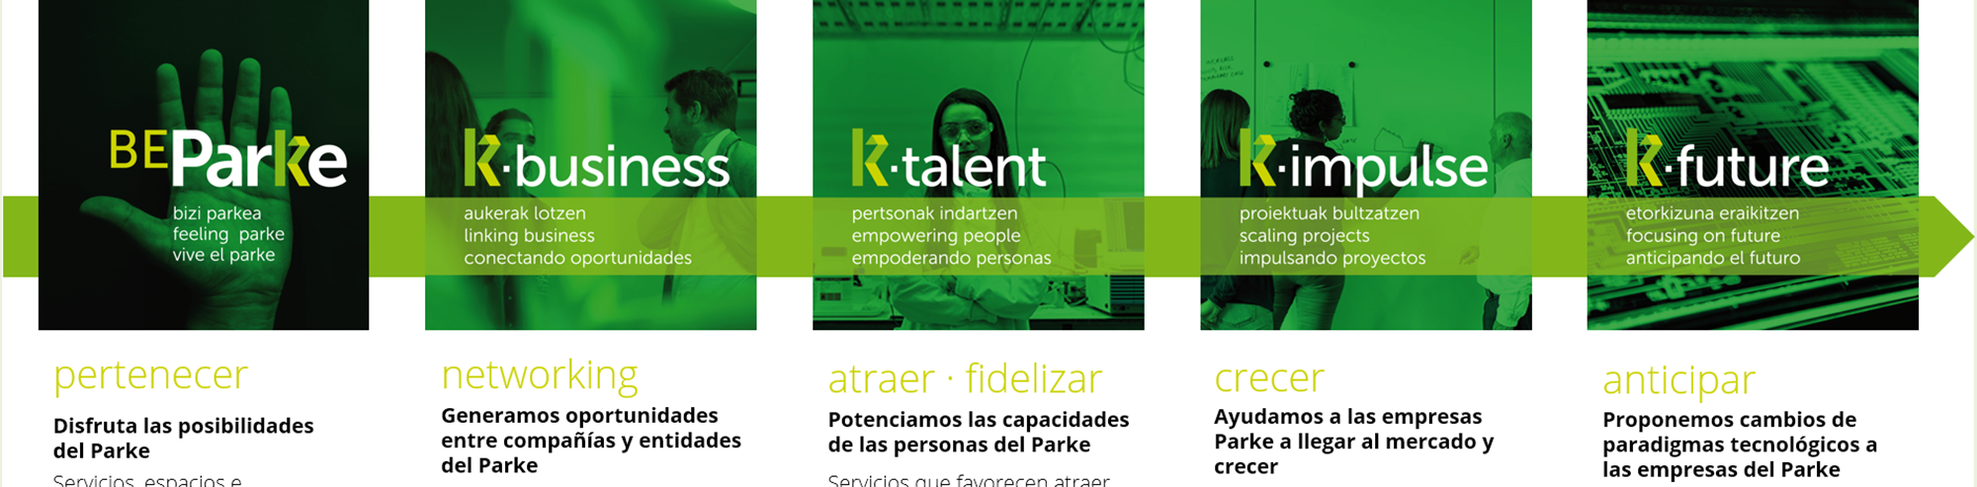
SERVICIOS PARKE
IMPACTAR
➔Creación de un Ecosistema de negocio y de vida a través de los servicios de la RTPE

Slide 12
ÁREAS DE POTENCIACIÓN
C
Arrastrar
Reivindicar
A
Penetración Alta
TICs
Ingeniería / Consultoría
Servicios avanzados
Aeronáutico / Aeroespacial
Huella RPTE en el sector Euskadi
Energías + limpias
Salud personalizada
Maquinaria y otros equipos
Movilidad
Industria Inteligente
Penetración Baja
Alimentación Saludable
D
Conservar
Smart Mobility
Impulsar
B
Estandar
Atractivo del sector
Premium
➔Tres sectores RIS3 (Salud personalizada, Energías más limpias e Industria Inteligente)
➔Dos ámbitos (Smart Mobility y Alimentación Saludable)

Slide 13
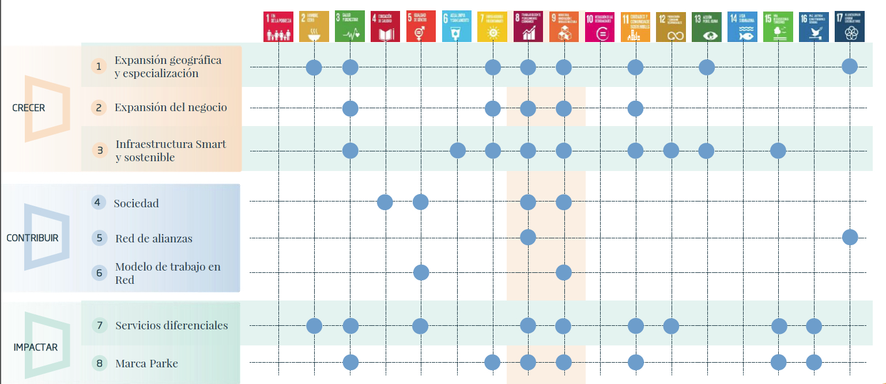
ODS
Líneas estratégicas que impactan en más ODS
ODS con mayor número de líneas estratégicas que les impactan
➔Impacto de la RPTE en 14 de los 17 ODS

Slide 14
PRINCIPALES CLAVES
Sostenibilidad: Parke Verde
Crecimiento
Contribución a los ODS
Digitalización: Parke Smart
El Plan se ha diseñado bajo la directriz fundamental de alinear la estrategia de la RPTE con la Agenda Basque Country 2030 y de optimizar el alcance e intensidad de la contribución de la RPTE a los ODS
Imagen
Avance hacia infraestructuras de referencia, entre otras cosas, por su sostenibilidad y un objetivo de autoconsumo, con el objetivo de alcanzar la autosuficiencia energética en 2035
Un periodo con objetivos de ampliación de la RPTE, crecimiento de inversión, facturación, número de empresas y suelo e infraestructuras disponibles
Reforzar el reconocimiento de la marca Parke y su valor para todas las entidades que forman parte de la RPTE
Impacto de la RPTE en 14 de los 17 ODS
Impulso a la transición digital, siendo pioneros con infraestructuras de vanguardia que incorporen tecnología punta.
Inversión de +17M€
Inversión de +126M€
+1M m² de terreno
+45.000 m² en 5 edificios
Nuevas empresas: +160
Inversión de +3M€
+71.400 seguidores en medios digitales
➔El Plan Estratégico identifica 5 aspectos clave hasta 2024
➔Desarrollo sistemático para permitir su adaptación a las nuevas condiciones del entorno

